Slide 1
Modelización y análisis de la respuesta inmune ante infecciones agudas
Modelling and analysis of the immune response to acute infections
Belén Serrano Antón

Slide 2
1.
Introducción
El sistema inmune y las células T
Algoritmo de decisión

Slide 3
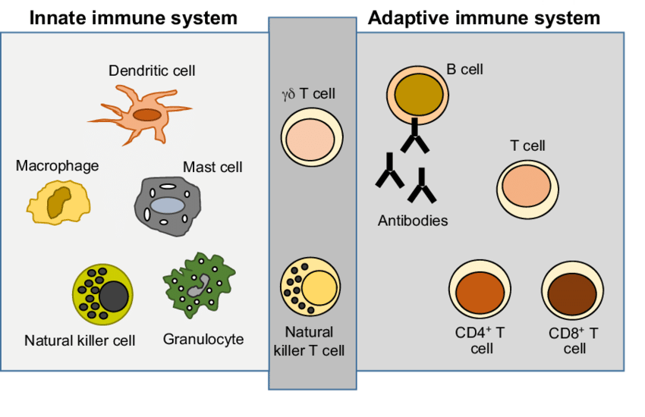
El sistema inmune
La misión principal de este sistema es reconocer patógenos y reaccionar ante ellos, dando lugar a un proceso que llamamos respuesta inmune.
link imagen

Slide 4
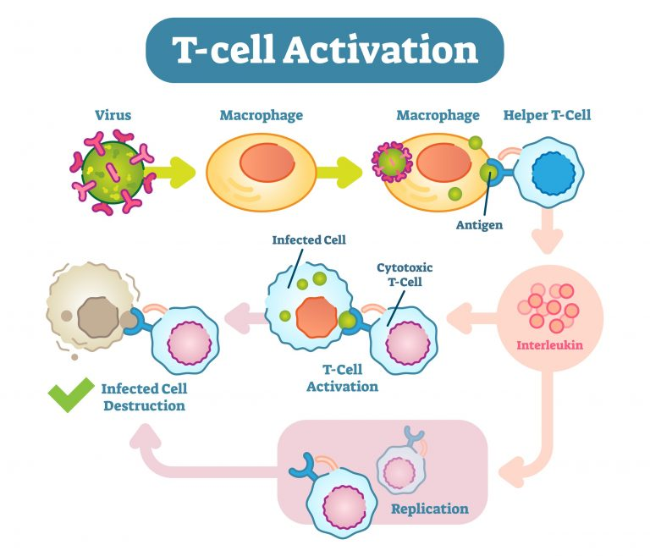
Las células T
Célula infectada
Son las encargadas de eliminar aquellas células que han sido infectadas.
Durante la respuesta inmune se observan los procesos de expansión y contracción clonal en la población de células T.
TCR
número de células T
Células T de memoria
tiempo
link imagen

Slide 5
Algoritmo de decisión
El mecanismo de decisión por el cual una célula decide dividirse o morir es desconocido.
Se han propuesto distintos modelos matemáticos que intentan dar explicación a este fenómeno. Algunos basados en:
Número de divisiones fijo.
Relojes estocásticos.
Concentración de moléculas inhibidoras del ciclo celular (división) o apoptosis (suicido celular).

Slide 6
2.
Modelo microscópico
Algoritmo de decisión a nivel celular

Slide 7
Hipótesis biológicas
La competición entre dos moléculas inhibidoras determina la decisión y la duración de la vida de una célula T.
Retinoblastoma (Rb) → ciclo celular
Linfoma de célula B-2 (Bcl-2) → apoptosis
Los receptores de membrana regulan las dinámicas de Rb y Bcl-2.
La primera división de las células T naïve tras su activación es asimétrica.

Slide 8
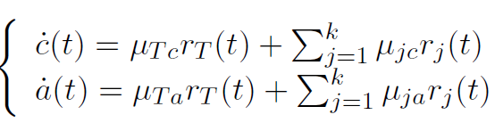
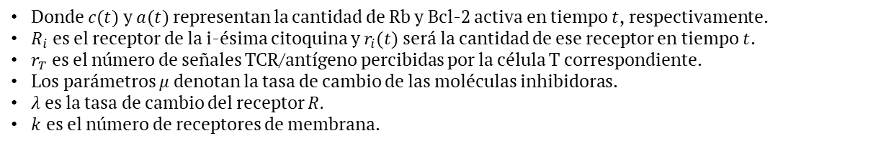
Ecuaciones del modelo (1)
→ Dinámica de las moléculas inhibidoras
→ Dinámica de los receptores de membrana
Donde $c(t)$y $a(t)$representan la cantidad de Rb y Bcl-2 activa en tiempo $t$, respectivamente.
$R_{i}$ es el receptor de la i-ésima citoquina y $r_{i}(t)$será la cantidad de ese receptor en tiempo $t$.
$r_{T}$ es el número de señales TCR/antígeno percibidas por la célula T correspondiente.
Los parámetros $μ$denotan la tasa de cambio de las moléculas inhibidoras.
$λ$ es la tasa de cambio del receptor $R.$
$k$ es el número de receptores de membrana.

Slide 9


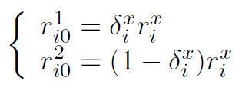

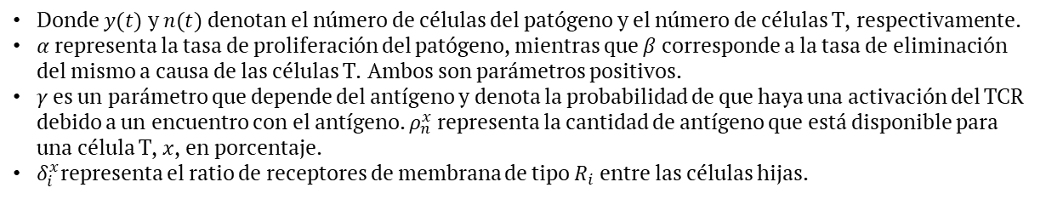
Ecuaciones del modelo (2)
→ Dinámica del patógeno
→ $r_{T}^{x}(t)$ es el número de señales TCR de una célula $x$ en tiempo $t$
→ $r_{i0}^{1}$ y $r_{i0}^{2}$ son el número de receptores de membrana iniciales para las células hijas 1 y 2
Donde $y(t)$ y $n(t)$ denotan el número de células del patógeno y el número de células T, respectivamente.
$α$representa la tasa de proliferación del patógeno, mientras que $β$ corresponde a la tasa de eliminación del mismo a causa de las células T. Ambos son parámetros positivos.
$γ$es un parámetro que depende del antígeno y denota la probabilidad de que haya una activación del TCR debido a un encuentro con el antígeno. $ρ_{n}^{x}$ representa la cantidad de antígeno que está disponible para una célula T, $x$, en porcentaje.
$δ_{i}^{x}$representa el ratio de receptores de membrana de tipo $R_{i}$ entre las células hijas.

Slide 10
3.
Simulaciones del modelo microscópico
Simplificación e implementación del modelo

Slide 11
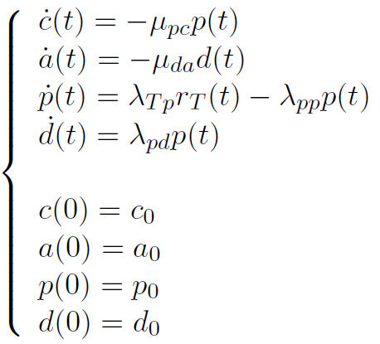
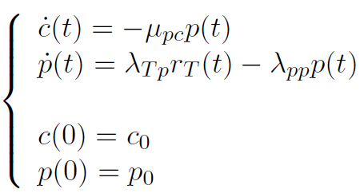

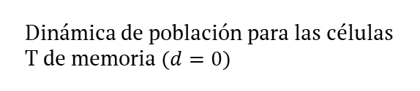
Simplificación del modelo $(k=2)$
Dinámica de población para las células T efectoras
Dinámica de población para las células T de memoria $(d=0)$
$p$ → receptores de proliferación
$d$ → receptores de muerte

Slide 12
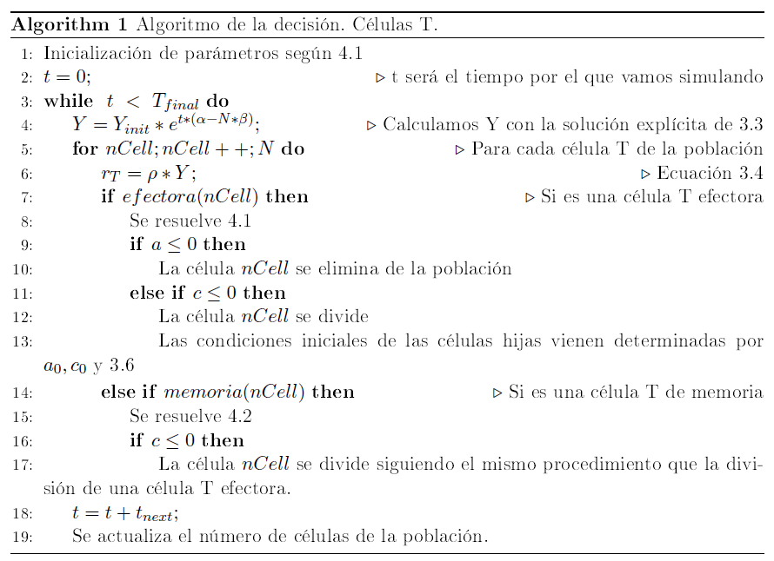
Implementación y pseudocódigo

Slide 13
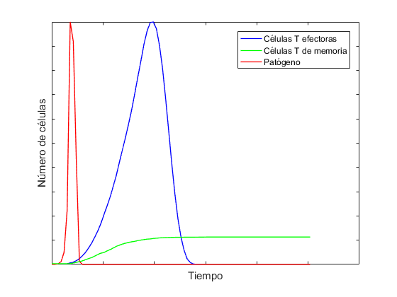
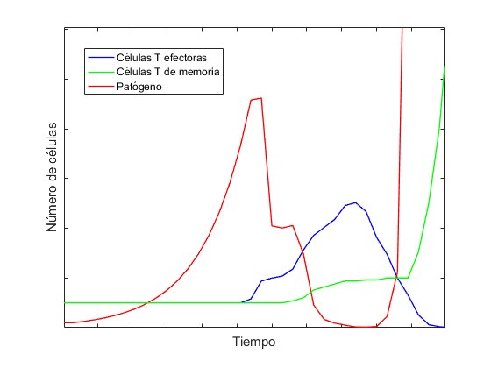
Simulaciones del modelo microscópico (1)
Expansión clonal
Contracción clonal
Caso de intolerancia al patógeno
Caso de tolerancia al patógeno

Slide 14
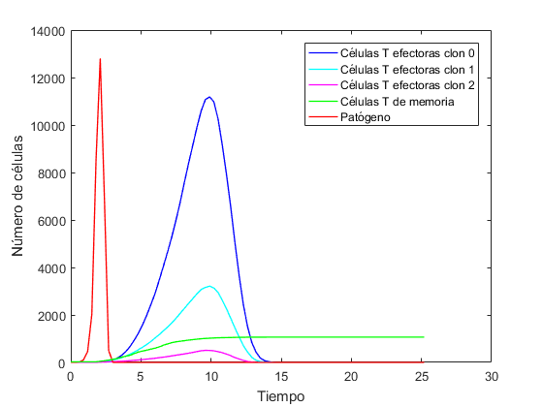
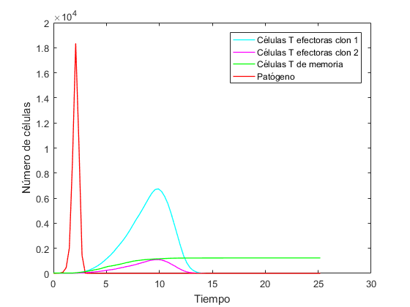
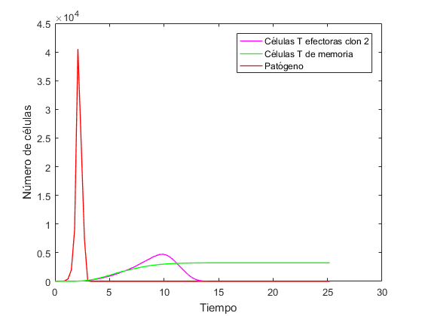

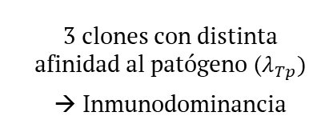
Simulaciones del modelo microscópico (2)
3 clones con distinta afinidad al patógeno ($λ_{Tp})$
→ Inmunodominancia
→ Eliminación del clon inmunodominante
Clon con el valor de afinidad más bajo

Slide 15
4.
Modelo macroscópico
Algoritmo de decisión a nivel poblacional

Slide 16
Aspectos del modelo
Está basado en dos características poblacionales de las células T:
Elasticidad
Inercia
número de células T
tiempo

Slide 17
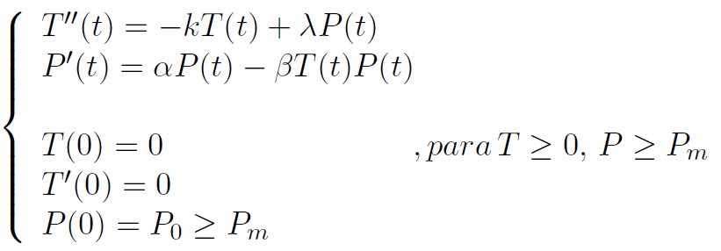
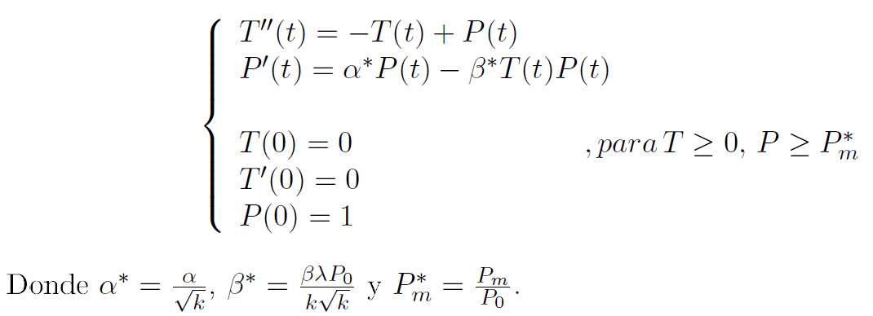
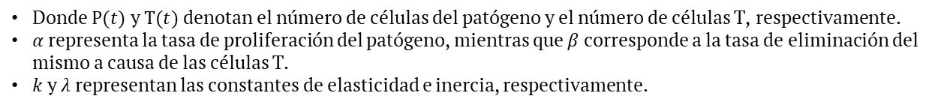
Ecuaciones del modelo
Modelo adimensional
Donde $P(t)$ y $T(t)$ denotan el número de células del patógeno y el número de células T, respectivamente.
$α$representa la tasa de proliferación del patógeno, mientras que $β$ corresponde a la tasa de eliminación del mismo a causa de las células T.
$k$y $λ$ representan las constantes de elasticidad e inercia, respectivamente.

Slide 18
5.
Simulaciones del modelo macroscópico

Slide 19
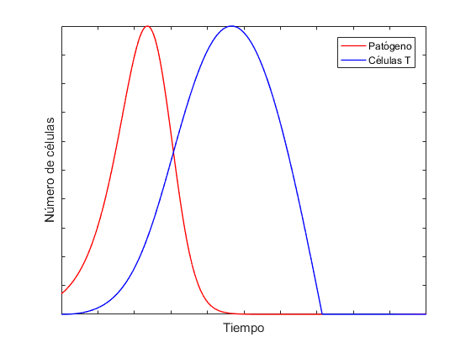
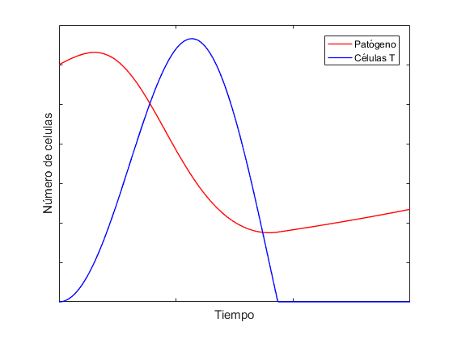
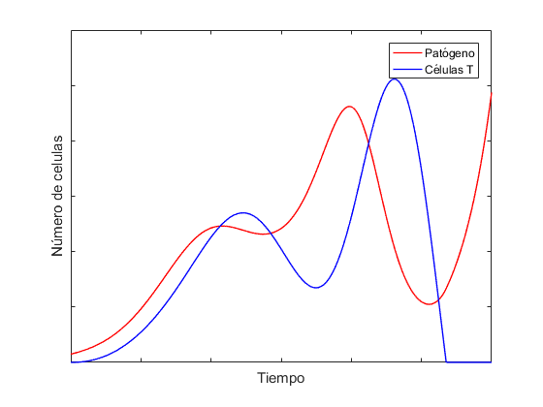
Simulaciones del modelo macroscópico (1)
Caso de intolerancia al patógeno
Caso de tolerancia al patógeno
Caso de recaída de la infección y, finalmente, tolerancia al patógeno
A diferencia del modelo anterior, las ecuaciones no tienen solución explícita
→ Simulación numérica mediante la función ode45 de Matlab.

Slide 20
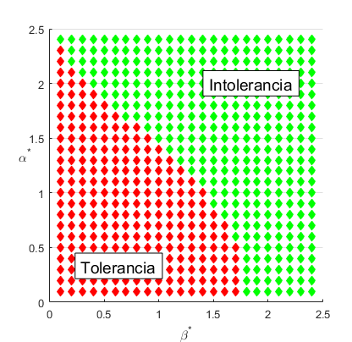
Simulaciones del modelo macroscópico (2)
Regiones de tolerancia e intolerancia con el modelo macroscópico adimensional

Slide 21
6.
Correspondencia de parámetros entre los dos modelos
Implementación de una red neuronal

Slide 22
Motivación
Las ecuaciones diferenciales que conforman el modelo microscópico tienen un significado, desde el punto de vista biológico, bien definido.
El modelo macroscópico está basado en las dinámicas newtonianas y en dos propiedades de la población: la elasticidad y la inercia.
Desde el punto de vista biológico, el valor de estos parámetros tiene un significado meramente fenomenológico y su justificación experimental es una cuestión abierta.

Slide 23
Primera aproximación: red neuronal
Implementación de una red neuronal capaz de predecir los parámetros del modelo macroscópico a partir de cierta información de una respuesta inmune.
Hacer una simulación del modelo microscópico con parámetros conocidos
Extraer información sobre la simulación
Predecir los valores de los parámetros del modelo macroscópico necesarios para obtener una respuesta análoga

Slide 24
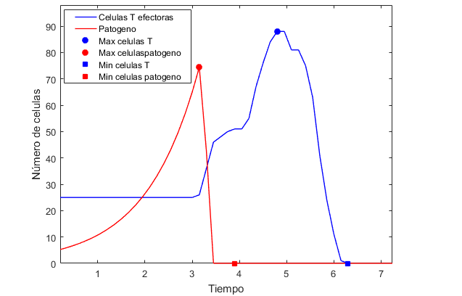

Aspectos técnicos de la implementación
Estructura
Entradas
Salidas
Datos
70% trainig
30% test
Evaluación
Ajuste de parámetros
Ejecución con datos nuevos
Comprobación de los resultados
1587 casos de intolerancia
Loss y accuracy
$α,β, κ, λ$ del modelo macroscópico

Slide 25
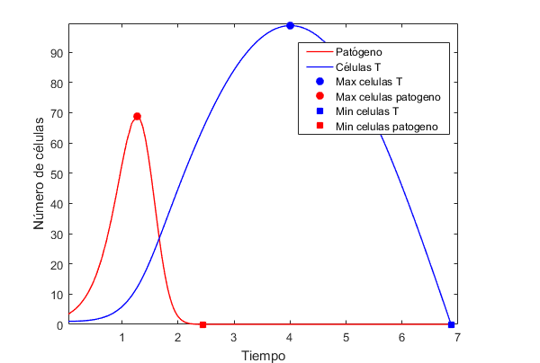
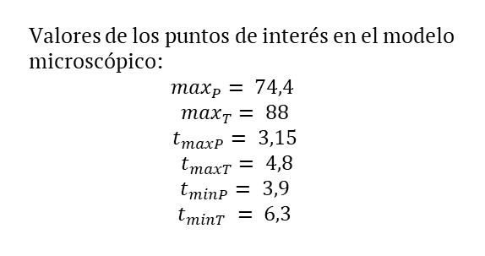
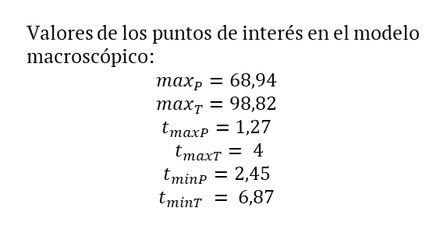
Ejemplo de ejecución
Parámetros dados por la red
Valores de los puntos de interés en el modelo microscópico:
$$\max_{P}= 74,4$$
$$\max_{T}= 88$$
$$t_{maxP}= 3,15$$
$$t_{maxT}= 4,8$$
$$t_{minP}= 3,9$$
$$t_{minT} = 6,3$$
Valores de los puntos de interés en el modelo macroscópico:
$$\max_{P}=68,94$$
$$\max_{T}=98,82$$
$$t_{maxP}=1,27$$
$$t_{maxT}= 4$$
$$t_{minP}=2,45$$
$$t_{minT} = 6,87$$

Slide 26
7. Conclusiones y trabajo futuro
Los modelos propuestos se presentan como posibles explicaciones a un mecanismo biológico de gran interés y conocido solo parcialmente.
Ambos modelos están bien fundamentados → Hipótesis están basadas en evidencias biológicas. → Reproducen y predicen el comportamiento de las células T durante una infección aguda en distintas situaciones.
Los resultados obtenidos por la red neuronal son prometedores, pero aún insuficientes para poder deducir una correspondencia formal entre ambos modelos.

Slide 27
Gracias por su atención
Template from SlidesCarnival: https://www.slidescarnival.com/portia-free-presentation-template/135
Creative Commons Attribution license.

